Slide 1
파이토치를 이용한 딥러닝
딥러닝 개론 (실습)
강사 : 김상묵

Slide 2
목차
CIFAR Dataset
MLP VS CNN
VGG & ResNet

Slide 3
CIFAR Dataset

Slide 4
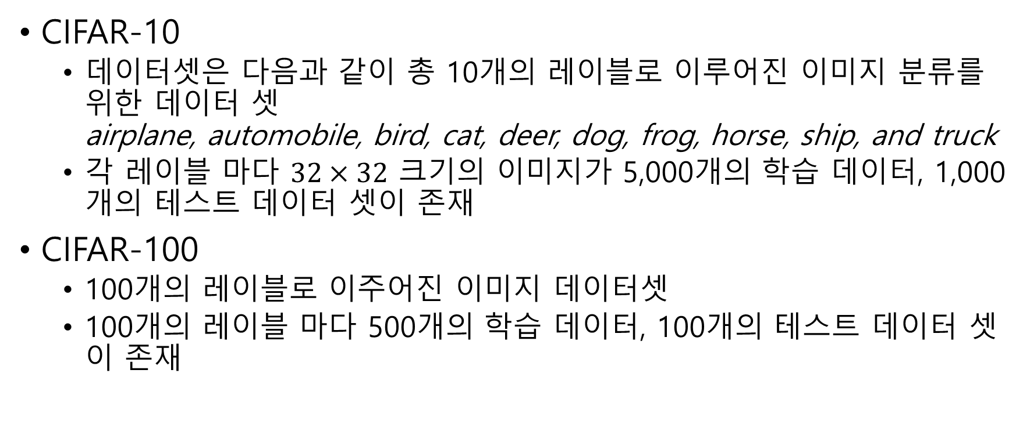
CIFAR Dataset
CIFAR-10
데이터셋은 다음과 같이 총 10개의 레이블로 이루어진 이미지 분류를 위한 데이터 셋 airplane, automobile, bird, cat, deer, dog, frog, horse, ship, and truck
각 레이블 마다 $32×32$ 크기의 이미지가 5,000개의 학습 데이터, 1,000개의 테스트 데이터 셋이 존재
CIFAR-100
100개의 레이블로 이주어진 이미지 데이터셋
100개의 레이블 마다 500개의 학습 데이터, 100개의 테스트 데이터 셋이 존재

Slide 5
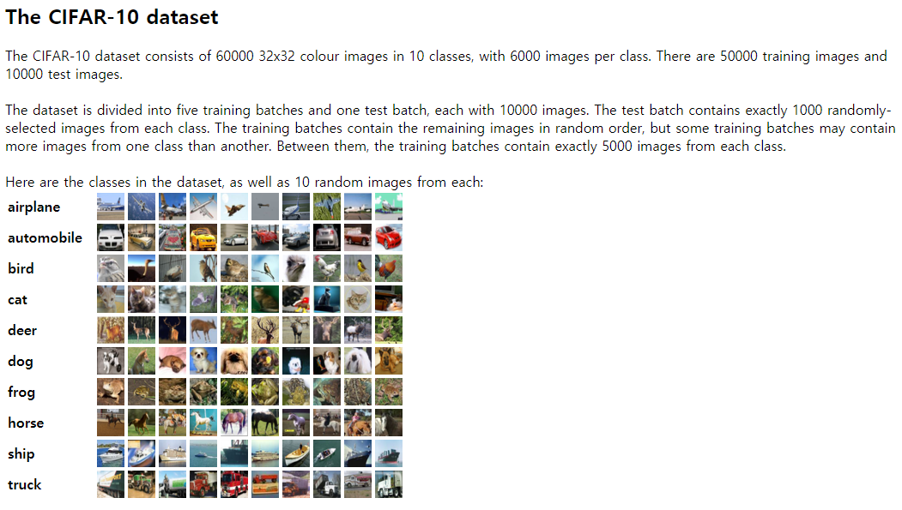
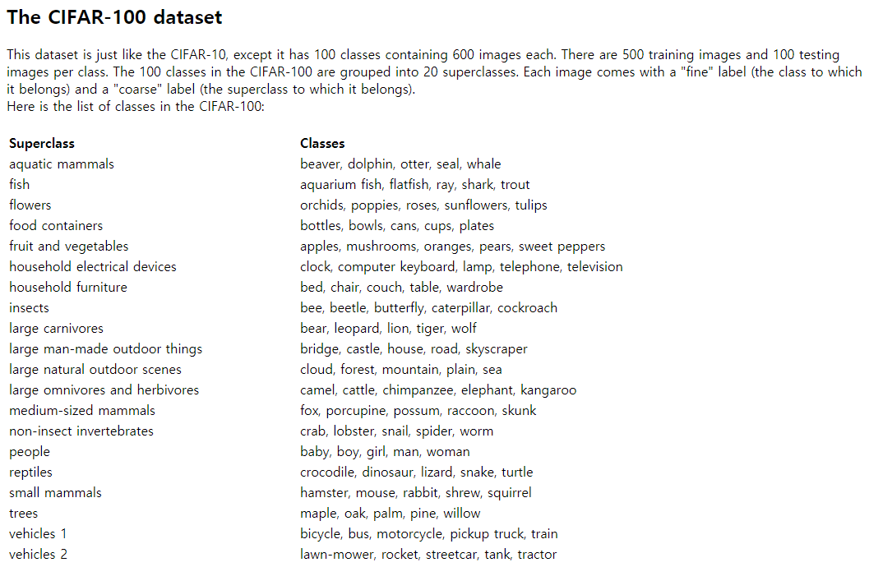
CIFAR Dataset

Slide 6
MLP VS CNN

Slide 7
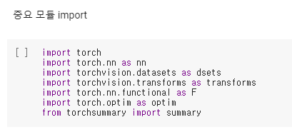
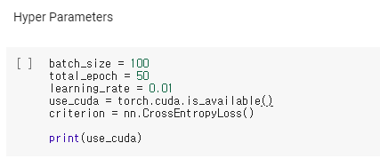
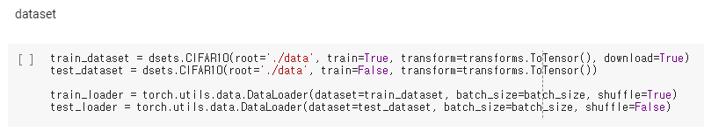
모델 및 기본 세팅

Slide 8
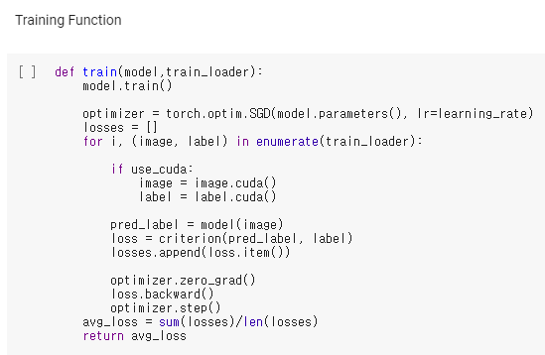
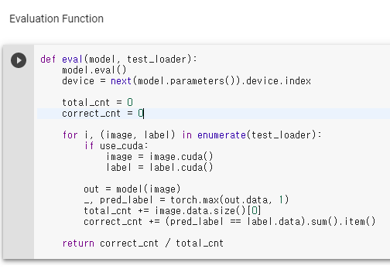
Train & Evaluation Function

Slide 9
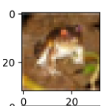






MLP Model for CIFAR10
$$32×32×3$$
$$6,272$$
$$4,608$$
$$2048$$
$$256$$
ReLU
ReLU
ReLU
ReLU
ReLU
10
$$32×32×3$$
Input

Slide 10
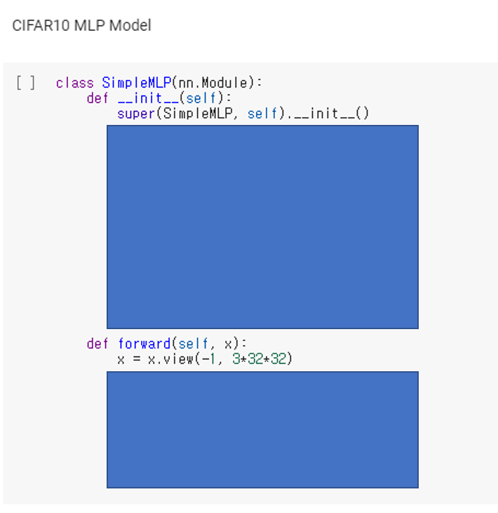
MLP Model for CIFAR10
구현해 보기
구현해 보기

Slide 11
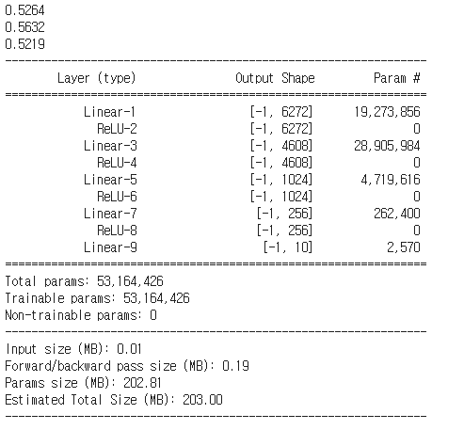
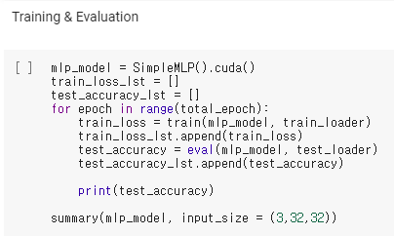
Training & Evaluation

Slide 12
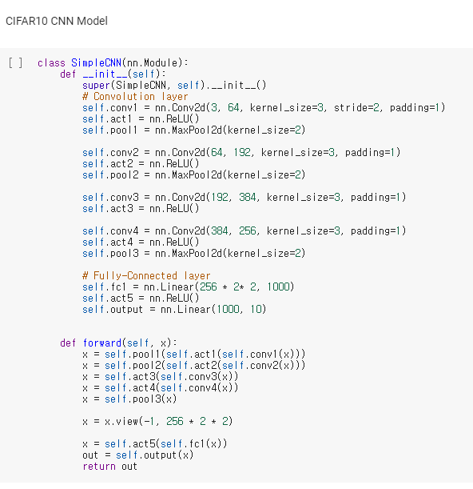
CNN Model for CIFAR10

Slide 13
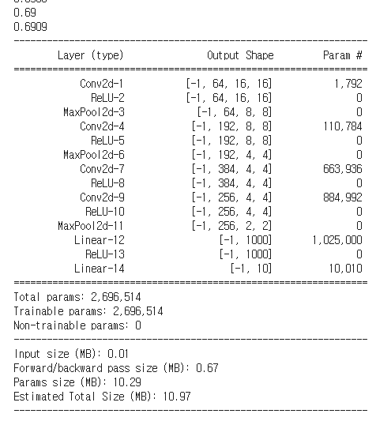
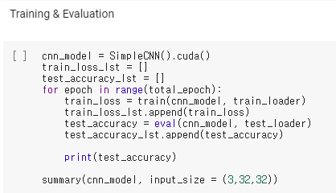
Training & Evaluation

Slide 14
VGG & ResNet

Slide 15
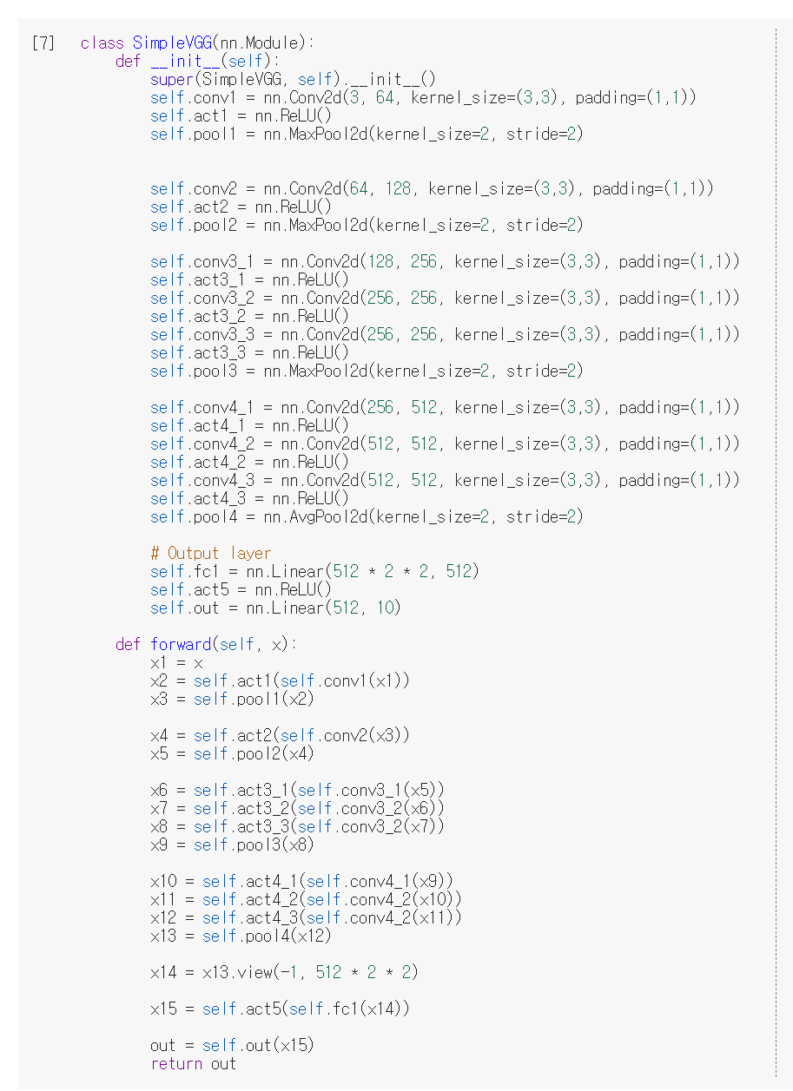
VGG for CIFAR10

Slide 16
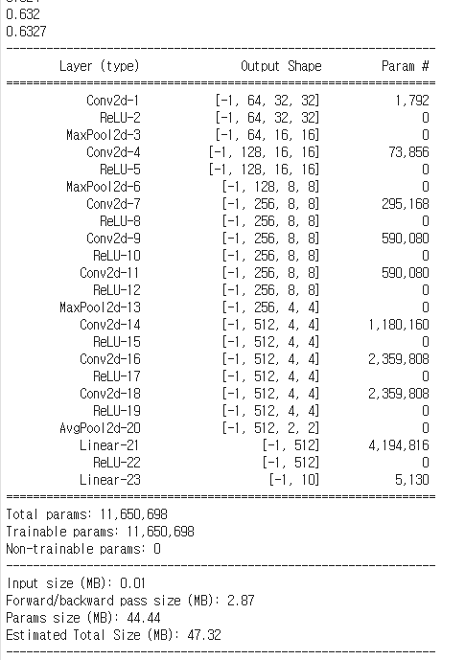
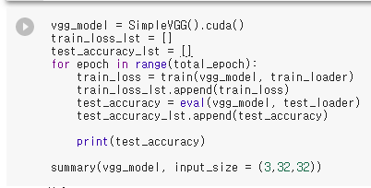
VGG for CIFAR10

Slide 17
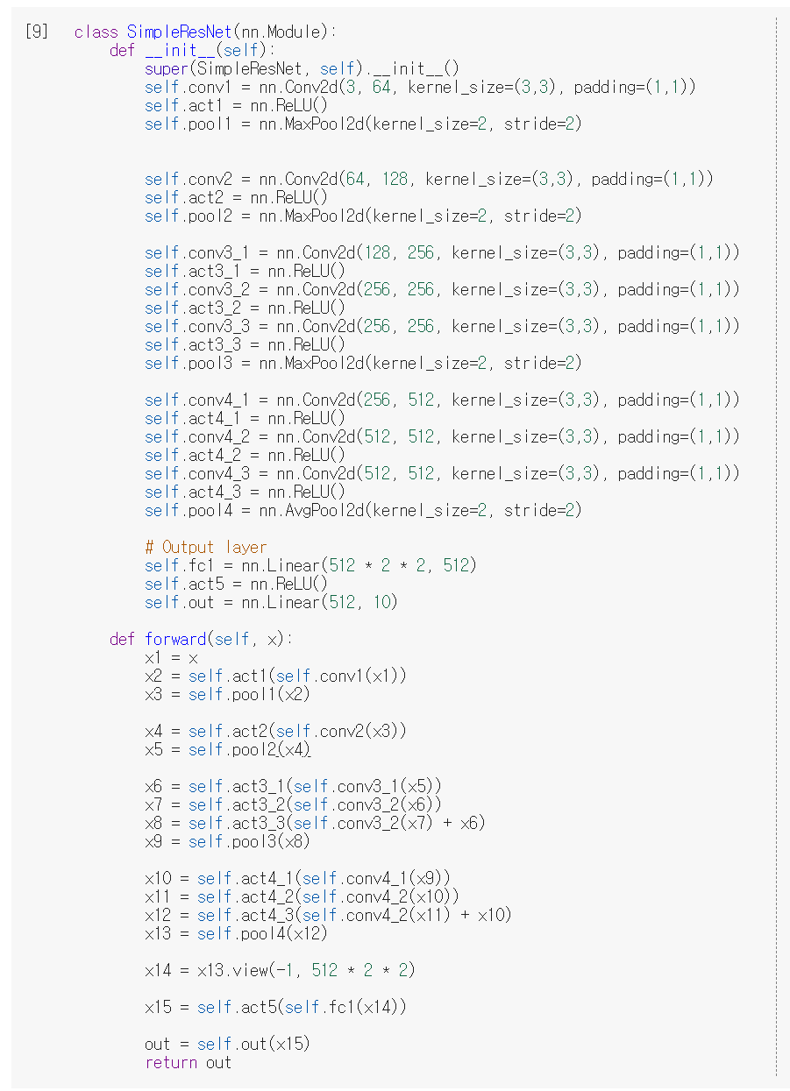
ResNet for CIFAR10

Slide 18
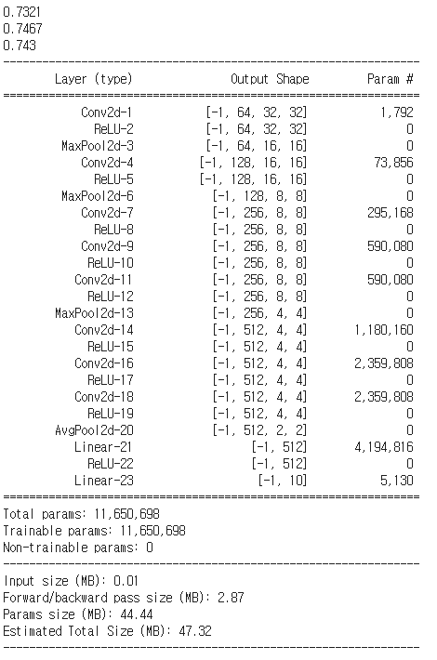
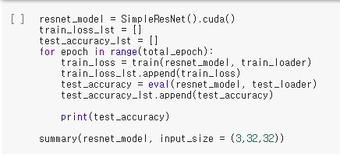
ResNet for CIFAR10

Slide 19
Q&A

